Slide 1
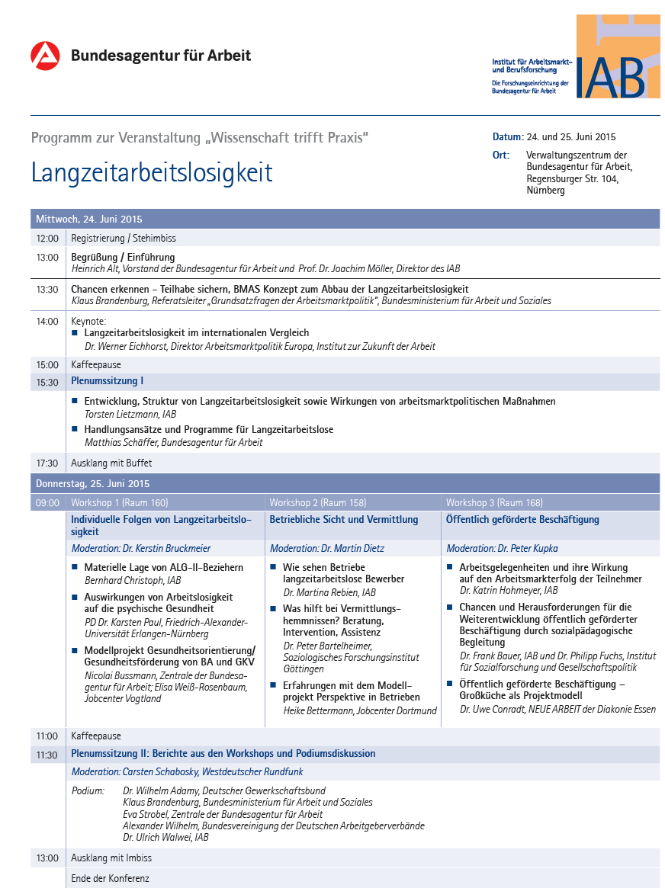
http://www.iab.de/de/veranstaltungen/konferenzen-und-workshops/langzeitarbeitslosigkeit.aspx
24/25. Juni 2015 Nürnberg - Konferenz „Wissenschaft trifft Praxis“
- Thema: Langzeitarbeitslosigkeit
Inhaltsübersicht:
Deskription der Konferenzergebnisse
  Individuelle Folgen von Langzeitarbeitslosigkeit
  Integration / Vermittlung
  Öffentlich geförderte Beschäftigung
  Man kann festhalten
  Interessante Statements und Bewertungen der Konferenzteilnehmer
Also, alles paletti – Noch nicht
Meine allgemeinen Schlussfolgerungen aus der Praxis für die Praxis
Zielorientiertes Empowerment - „Ziele erreichen statt Defizite beheben“
Relationales Vermitteln - „Die Lösung der Langzeitarbeitslosigkeit liegt am Markt“
Sozialer Arbeitsmarkt / Soziale Teilhabe am Arbeitsmarkt
Die Vollbeschäftigung in Deutschland ist in 5 Jahren möglich
Henryk Cichowski, September 2015

Slide 2
Deskription der Konferenzergebnisse: Individuelle Folgen von Langzeitarbeitslosigkeit
Materielle Lage
- Hohes Armutsrisiko bei SGB II Kunden – Aufstockung hilft
- „Dass die Leistungsempfänger im Vergleich zur übrigen Bevölkerung ein höheres Armutsrisiko aufweisen, ist keine Überraschung. Dass
allerdings das Armutsrisiko der Nicht-Aufstocker gleich 12-fach erhöht ist, war nicht abzusehen http://doku.iab.de/veranstaltungen/2015/WtP_Christoph.pdf#page=26
- Christoph: „Personen, die über einen längeren Zeitraum SGB-II-Leistungen beziehen, weisen schlechtere materielle Lebensbedingungen auf.“
Gesundheit
- Negativer Zusammenhang von Arbeitslosigkeit und Gesundheit
- „Modellprojekte zwischen JC und SV-Trägern und ggf. Bildungsdienstleistern im Rahmen der gesundheitlichen Primärprävention können helfen.“
- Paul: „Arbeitslosigkeit und psychische Gesundheit hängen stark voneinander ab.“
http://www.iab.de/de/veranstaltungen/konferenzen-und-workshops/langzeitarbeitslosigkeit/workshopbericht.aspx#WS%201
- Bussmann und Weiß-Rosenbaum: „Die Verknüpfung von Maßnahmen der Arbeits- und Gesundheitsförderung“
Langzeitarbeitslosigkeit
- „… geht nicht im gleichen Maße wie die Arbeitslosigkeit zurück.“ Matthias Schäffer, Bundesagentur für Arbeit
- Chancen eines Wiedereinstiegs in Beschäftigung sinken mit zunehmender Dauer der Arbeitslosigkeit
- „Je länger die Arbeitslosigkeit andauert, umso schwerer wird die Wiedereingliederung in den ersten Arbeitsmarkt… Langzeitarbeitslosigkeit ist ein
dunkler Fleck auf der weißen Weste des deutschen Arbeitsmarktes …Oft läge ein Matchingproblem zu Grunde, da die Profile der
Langzeitarbeitslosen nicht zu den Anforderungen der Arbeitgeber passen. Nur jede vierte Stelle wird heute durch einen Arbeitslosen besetzt. Ein
weiteres Problem ist die Dauer der Arbeitslosigkeit: Bezieher von SGBIII-Leistungen haben eine viermal höhere Chance, die Arbeitslosigkeit
wieder zu verlassen, als SGBII-Bezieher“ . IAB Direktor Prof. Dr. Joachim Möller
http://www.iab.de/de/veranstaltungen/konferenzen-und-workshops/langzeitarbeitslosigkeit/tagungsbericht.aspx

Slide 3
Deskription der Konferenzergebnisse: Integration / Vermittlung
Langzeitarbeitslosigkeit / Heterogenität / komplexe Problemlagen
- gelten als Problemstellungen
IAB Chef Möller kommt zu dem Ergebnis, dass die Gruppe der Arbeitslosen äußerst heterogen ist und es keinen Prototyp „Langzeitarbeitsloser“
gibt – und somit auch kein Patentrezept gegen Langzeitarbeitslosigkeit.
Lietzmann: „Langzeitarbeitslose sind eine heterogene Gruppe mit komplexen Problemlagen.“
Schäffer: „Es ist wichtig, der Heterogenität Herr zu werden.“
Brandenburg: „Es gibt kein Patentrezept für den Abbau von Langzeitarbeitslosigkeit.“
Der Kunde im Zentrum
- mit einem ganzheitlichen Kundenverständnis zum Erfolg. Matthias Schäffer Bundesagentur für Arbeit
Kundensegmentierung
- „Neue“ Wege der Kundensegmentierung von Langzeitarbeitslosen entlang der Dimensionen Wollen und Können. Matthias Schäffer BA

Slide 4
Deskription der Konferenzergebnisse: Integration / Vermittlung (Fortsetzung)
Beziehungsmanagement und Ansprache
- „Es ist ein langer Atem bei der Integration notwendig“ (Brandenburg). Ein Dialog auf Augenhöhe und ein wertschätzender Umgang stellen
für Brandenburg essenzielle Faktoren bei der Betreuung und Integration von Langzeitarbeitslosen dar.
http://www.iab.de/de/veranstaltungen/konferenzen-und-workshops/langzeitarbeitslosigkeit/podiumsdiskussion.aspx
- Bartelheimer: „Die persönliche Beziehung zwischen Vermittlungsfachkraft und Arbeitslosen ist essentiell.“
- Kundengruppenspezifische Konzepte zur Ansprache in der Betreuung und Beratung
Synergieeffekte
- Institutionen müssten künftig stärker zusammenarbeiten, um von den Synergieeffekten profitieren zu können. Künftig auch Arbeitgeber früher mit ins
Boot holen. http://www.iab.de/de/veranstaltungen/konferenzen-und-workshops/langzeitarbeitslosigkeit/podiumsdiskussion.aspx
Handlungsoptionen
- Handlungsprogramme bzw. Maßnahmen für jede Kundengruppe (stabilisieren, motivieren, fordern, orientieren, qualifizieren , positionieren) . Matthias
Schäffer, Bundesagentur für Arbeit.
Instrumentenkasten
- Es sei wichtig, den Instrumentenkasten flexibler an die jeweilige Lebenssituation des Langzeitarbeitslosen anzupassen. Hierzu bedarf es „starker
Diagnostiker in den Jobcentern“, so Walwei. Also gut qualifizierte Berater in den Jobcentern, die sich die Kunden und deren Belange genau ansehen. Nur
dann kann der Instrumentenkasten sinnvolle Anwendung finden! Wichtig sei zudem die Berücksichtigung regionaler Unterschiede und der Frage, wie
aufnahmefähig der Arbeitsmarkt insgesamt für Langzeitarbeitslose ist. http://www.iab.de/de/veranstaltungen/konferenzen-und-workshops/langzeitarbeitslosigkeit/podiumsdiskussion.aspx
- Bettermann: „Es ist wichtig die Aufgaben und Tätigkeiten individuell auf die Bedürfnisse der Langzeitarbeitslosen zuzuschneiden.“
http://www.iab.de/de/veranstaltungen/konferenzen-und-workshops/langzeitarbeitslosigkeit/podiumsdiskussion.aspx

Slide 5
Deskription der Konferenzergebnisse: Integration / Vermittlung (Fortsetzung)
Vermittlungshemmnisse
- Was hilft bei Vermittlungshemmnissen? – Beratung, Intervention, Assistenz
- Freiwilliger Teilnahmevorschlag- Gemeinsame Entscheidung als Beginn verbindlicher, ko-produktiver Dienstleistungsbeziehung
- »Interaktionsformate«: flexiblere Arbeitsteilung zwischen Arbeitgeber- und Arbeitnehmervermittlung . Worin sich »Handlungsmodelle« unterscheiden
a) Problemsicht: − (1) Einhaltung von Normen, (2) Anpassung, (3) beide Marktseiten, (4) Einzelfallorientierung
b) Beziehungsangebot: (1) Nachhalten, (2) Pädagogik, (3) Experte/in (4) Aushandlung
http://doku.iab.de/veranstaltungen/2015/WtP_Barthelheimer.pdf
Vermittlung
- Matching als Übersetzung - Übersetzung von Marktsignalen beider Seiten (Arbeitgeber / Arbeitnehmer) bedient Stereotypen – Selektion durch Arbeitgeber
und Selbstselektion durch Bewerber/innen werden nicht korrigiert http://doku.iab.de/veranstaltungen/2015/WtP_Barthelheimer.pdf
- Deshalb hält Bettermann es für unerlässlich, zuerst die individuellen Bedarfe und Potenziale der Kundinnen und Kunden zu erkennen, um dann den
passenden Arbeitgeber zu finden. „Wo passt der Langzeitarbeitslose am besten hin und wie können wir ihn auf seinem Weg begleiten?“
Perspektiven in Betrieben
- „Arbeit statt nur Sozialhilfe“ (Idee der Schweizer Dock Gruppe http://www.dock-gruppe.ch/ ) - geförderte Integration motivierter Langzeitarbeitsloser in
Perspektivbetrieben oder privatwirtschaftlichen Unternehmen http://doku.iab.de/veranstaltungen/2015/WtP_Bettermann.pdf
Wie sehen Betriebe Langzeitarbeitslose?
- ein gutes Drittel der Betriebe in Deutschland ist bereit, die Bewerbungen Langzeitarbeitsloser im Stellenbesetzungsprozess zu berücksichtigen;
- wenn Betreibe Langzeitarbeitslose nicht berücksichtigen, scheint dies nicht auf prinzipielle Vorurteile zurückzuführen zu sein;
- Potential für die zukünftige Berücksichtigung besteht vor allem bei Betrieben, die positiv bewerten, Langzeitarbeitslose bisher jedoch nicht berücksichtigen;
- Kontakte können den Wiedereinstieg erleichtern;
- werden Langzeitarbeitslose nicht berücksichtigt, haben sie dennoch eine Chance, wenn eine persönliche Empfehlung erfolgte.
http://doku.iab.de/veranstaltungen/2015/WtP_Rebien.pdf

Slide 6
Deskription der Konferenzergebnisse – Öffentlich geförderte Beschäftigung
Öffentlich geförderte Beschäftigung
- kann bei Langzeitarbeitslosen Arbeitsmarktintegration, Beschäftigungsfähigkeit und Teilhabe verbessern;
- wichtig ist die Ausgestaltung und Zielgruppe;
- Beispiel Sozialer Arbeitsmarkt: ca. 100.000 bis 200.000 besonders arbeitsmarktferne Personen, langfristige - aber nicht unbefristete Förderung
sinnvoll, außerdem flankierende parallele arbeitsmarktintegrative Maßnahmen erforderlich.
http://doku.iab.de/veranstaltungen/2015/WtP_Lietzmann.pdf#page=25
- Zudem hat sich ein vorbereitendes und begleitendes Coaching als wesentlicher Faktor für eine erfolgreiche Umsetzung herausgestellt
- Bauer und Fuchs: „Eine sozialpädagogische Betreuung durch Job Coaches ist oftmals nötig.“
http://doku.iab.de/veranstaltungen/2015/WtP_Bauer_Fuchs.pdf
Ein-Euro-Jobs
- Keine verbesserten Beschäftigungschancen für Jugendliche und junge Erwachsene unter 25 Jahren;
- mittelfristig können Ein-Euro-Jobs für verschiedene Gruppen von Teilnehmern einen Beitrag zur Arbeitsmarktintegration leisten;
- Zielgruppenorientierung ist wichtig. Konzentration auf arbeitsmarktferne Leistungsbezieher ist sinnvoll;
- bisher wenig Erkenntnisse, welche Ausgestaltungsmerkmale Ein-Euro-Jobs erfolgreich machen.
http://doku.iab.de/veranstaltungen/2015/WtP_Hohmeyer.pdf

Slide 7
Deskription der Konferenzergebnisse - Man kann festhalten:
dass die Langzeitarbeitslosigkeit hartnäckig nicht sinkt, obwohl die Arbeitskräftenachfrage ungebrochen hoch ist;
dass Langzeitarbeitslosigkeit arm (nicht nur Langzeitarbeitslose, sondern auch Kommunen) macht und vielfältige Folgeprobleme (Gesundheit, Psyche, Arbeitsfähigkeit, Sozialkontakte…) verursachen kann;
dass man Heterogenität / Verschiedenartigkeit als Problem sieht;
dass neue Wege der Kundensegmentierung als notwendig erachtet werden;
dass man kundengruppenspezifische Konzepte zur Ansprache in der Betreuung und Beratung entwickelt;
dass man komplexe Problemlagen durch eine bessere Diagnose und einem entsprechend verbesserten ausdifferenzierten Instrumentenkasten beherrschbar machen möchte;
dass man aber auch sieht, dass nicht jedes Problem immer auch ein Vermittlungshemmnis darstellen muss, nicht zu jedem Problem sofort eine Handlungsstrategie entwickelt werden sollte und man Probleme ggf. auch „nur“ respektvoll wahrnehmen und anerkennen sollte;
dass ein langer Atem bei der Integration notwendig ist und ein Dialog auf Augenhöhe, die persönliche Beziehung und ein wertschätzender Umgang
essenzielle Faktoren bei der Betreuung und Integration von Langzeitarbeitslosen darstellen;
dass man das klassische Matching in der Vermittlungstätigkeit und auch die Übersetzungsleitungen der Vermittlungsfachkräfte nicht immer als
zielführend erachtet und hier nach neuen Formaten sucht;
dass Integrationsprogramme (Aktivierung, Qualifizierung und Teilhabe) meist einseitig beim Individuum ansetzen und man Programme gemeinsam mit Unternehmen fördern sollte;
dass Haushaltmittel für Qualifizierung sinken (weil man offensichtlich sein Glück in der Beratung und Sozialpädagogik sucht);
dass Ein-Euro-Jobs oftmals keine verbesserten Beschäftigungschancen bewirken und überdies die Ausgestaltung von erfolgreichen Ein-Euro-Jobs völlig unklar ist;
dass ein Sozialer Arbeitsmarkt von 100.000 bis 200.000 Plätzen in einem dynamischen Format (….) helfen - und wenn gut gemacht, sinnvoll sein kann;
dass man die Lösung für Langzeitarbeitslose am Markt (Zusammentreffen von Angebot und Nachfrage) sehen sollte und man dabei vom Ende her denken müsse, also die Integrationsstrategien auf Arbeitgeber ausrichten, die Langzeitarbeitslose einstellen bzw. ihnen zumindest die Chance auf ein Vorstellungsgespräch geben würden und
dass viele Arbeitgeber keine Vorurteile gegen Langzeitarbeitslose haben und diesen Beschäftigungschancen bei gutem Zuspruch bzw. auf Empfehlung geben würden.

Slide 8
Deskription der Konferenzergebnisse - Interessante Statements und Bewertungen
„Langzeitarbeitslosigkeit ist ein dunkler Fleck auf der weißen Weste des deutschen Arbeitsmarktes“ http://www.iab.de/de/veranstaltungen/konferenzen-und-workshops/langzeitarbeitslosigkeit/tagungsbericht.aspx IAB Direktor Prof. Dr. Joachim Möller
Alt: „Man muss vom Ende her denken.“ Alt sieht die Lösung für Langzeitarbeitslose am Markt. Dabei müsse man vom Ende her denken, also die Integrationsstrategien auf Arbeitgeber ausrichten, die Langzeitarbeitslose einstellen bzw. ihnen zumindest die Chance auf ein Vorstellungsgespräch geben würden
http://www.iab.de/de/veranstaltungen/konferenzen-und-workshops/langzeitarbeitslosigkeit/tagungsbericht.aspx
Programme für Langzeitarbeitslose setzten meist am Individuum an (Aktivierung, Qualifizierung, Teilhabe) http://doku.iab.de/veranstaltungen/2015/WtP_Lietzmann.pdf#page=17
Abbau des Leistungsbezugs benötigt die Berücksichtigung des Haushaltskontext sowie Qualität und Stabilität von Beschäftigung - mit dem Abbau von Arbeitslosigkeit verringern sich viele Probleme (z. B. finanzielle Probleme, soziale Probleme, persönliche Probleme, fachliche Probleme ...) http://doku.iab.de/veranstaltungen/2015/WtP_Lietzmann.pdf#page=17
Matching als Übersetzung - Übersetzung von Marktsignalen beider Seiten (Arbeitgeber / Arbeitnehmer) bedient Stereotypen – Selektion durch Arbeitgeber und Selbstselektion durch Bewerber/innen werden nicht korrigiert - neue Interaktionsformate werden notwendig http://doku.iab.de/veranstaltungen/2015/WtP_Barthelheimer.pdf#page=25
Nicht jedes Problem ist ein Vermittlungshemmnis. Nicht zu jedem Problem sollte eine Handlungsstrategie entwickelt werden. Probleme sollten wahrgenommen und anerkannt werden. http://doku.iab.de/veranstaltungen/2015/WtP_Barthelheimer.pdf#page=16
Ein Dialog auf Augenhöhe und ein wertschätzender Umgang stellen für Brandenburg essenzielle Faktoren bei der Betreuung und Integration von Langzeitarbeitslosen dar
http://www.iab.de/de/veranstaltungen/konferenzen-und-workshops/langzeitarbeitslosigkeit/podiumsdiskussion.aspx
Dr. Adamy : Ausgaben zu reduzieren anstatt zu qualifizieren (berufliche Kompetenzentwicklung) ist falsch. http://www.iab.de/de/veranstaltungen/konferenzen-und-workshops/langzeitarbeitslosigkeit/podiumsdiskussion.aspx

Slide 9
Deskription der Konferenzergebnisse - Also, alles paletti !?
Status Quo - Der Arbeitsmarkt bleibt auf Erfolgskurs
http://doku.iab.de/kurzber/2015/kb0715.pdf
Ziel Vollbeschäftigung
http://doku.iab.de/kurzber/2014/kb1514.pdf
BA-Chef Weise will Arbeitslosigkeit halbieren / Sich selbst überflüssig machen als Herausforderung für den Arbeitsmarkt Arbeitsmarkt
- positiver Effekt daraus ist die entsprechende Senkung der Sozialhaushalte
http://www.handelsblatt.com/politik/deutschland/beschaeftigung-ba-chef-weise-will-arbeitslosigkeit-halbieren/9260266.html
Jörg Asmussen
http://www.bmas.de/DE/Service/Presse/Reden/rede-03-07-2015.html
Noch nicht
„Langzeitarbeitslosigkeit ist ein dunkler Fleck auf der weißen Weste des deutschen Arbeitsmarktes“
http://www.iab.de/de/veranstaltungen/konferenzen-und-workshops/langzeitarbeitslosigkeit/tagungsbericht.aspx IAB Direktor Prof. Dr. Joachim Möller
Sozialkosten zwingen arme Städte in die Knie
http://www.n-tv.de/politik/Sozialkosten-zwingen-arme-Staedte-in-die-Knie-article15252716.html

Slide 10
Meine allgemeinen Schlussfolgerungen aus der Praxis für die Praxis
Die Kernaussage „Langzeitarbeitslosigkeit ist ein dunkler Fleck auf der weißen Weste des deutschen Arbeitsmarktes“ IAB Direktor Prof. Dr. Joachim Möller zeigt, dass die Wissenschaft der Praxis wenig Erkenntnisse zur Lösung der Langzeitarbeitslosigkeit liefern kann. Das Nichtwissen überwiegt bei diesem Thema. Die Praxis kann nur wenig von der Wissenschaft lernen.
Es gibt allerdings sehr spannende Statements und Feststellungen, die eigentlich die Tür öffnen könnten / sollten:
Die eine Tür ist eine operative Methodik der Arbeitsmarktintegration mit dem „alten“ Thema: „Empowerment“ im Sinne von Selbstbemächtigung / Selbstorganisation (muss man aber auch richtig verstehen!), hier ist der notwendige Paradigmenwechsel immer noch nicht vollzogen! Das Motto hier: „Ziele erreichen, statt Defizite beheben zu wollen“.
Die andere Tür ist das Thema: „relationale Vermittlung“ - nicht wie vermittle ich und übersetze, sondern wie kriegen AN und AG heraus, ob und das sie wie zusammen passen? Hier ist ebenfalls ein Paradigmenwechsel überfällig!
Das Motto hier: „Die Lösung der Langzeitarbeitslosigkeit liegt am Markt“
Beides zusammengefasst zeigt, woran es deutlich hapert, nämlich an einer effektiven und effizienten Form der Arbeitsmarktkommunikation – weg von Fremd- und hin zu Selbststeuerungs- bzw. Moderationsprozessen. Dafür braucht man aus meiner Sicht eben auch neue interaktive Formate und Settings in der BERATUNG und BETREUUNG, in der ARBEITSWELTPÄDAGOGIK und im COACHING sowie in der VERMITTLUNG.
In diesem Zusammenhang ist auch der Arbeitsmarkt „Arbeitsmarkt“ und seine sich selbst erhaltenden Systemstrukturen zu betrachten. Die Arbeitsmarktunterstützungsstrukturen sollten zeitgemäß reformiert und gestrafft angepasst werden, um in gemeinsamem Engagement die richtigen Dinge richtig und auch zügig umzusetzen. Manchmal ist „weniger“ – „mehr“.
Die Erfordernis besteht in der Fortentwicklung einer „dynamischen Organisationsstruktur der regionalen Institution(en)“, die sich mit dem „Fördern und Fordern“ von Arbeitslosen und Hilfebedürftigen befasst / befassen (vor dem Hintergrund aktueller regionaler und überregionaler Geschehnisse wie z. B. Demografischer Wandel, Langzeitarbeitslosigkeit, soziale Teilhabe, Arbeitskräftesicherung, Flüchtlinge …) und der damit verbundenen notwendigen aktiven Rollenwahrnehmung.
Es gibt neue gewachsene Chancen und Notwendigkeiten in der Wirtschaft und damit auch im Arbeitsmarkt, um Arbeitslosigkeit und Hilfebedürftigkeit beträchtlich zu reduzieren. Das würde in der Wechselwirkung die Sozialhaushalte deutlich entlasten.

Slide 11
- Zielorientiertes Empowerment - „Ziele erreichen, statt Defizite beheben wollen“
“Ein Ziel (griechisch τέλος [telos], lateinisch finis, englisch objective, goal, target) ist ein in der Zukunft liegender, gegenüber dem Gegenwärtigen im Allgemeinen veränderter, erstrebenswerter und angestrebter Zustand (Zielvorgabe). Ein Ziel ist somit ein definierter und angestrebter Zustand innerhalb einer Ereignisfolge, meist einer menschlichen Handlung zu einem Zweck. 'Ziel' benennt häufig den Erfolg eines Projekts bzw. einer mehr oder weniger aufwendigen Arbeit“ / aus Wikipedia.
Es geht hierbei explizit darum, zu finden, was noch als Differenz auf der Wegstrecke zum konkreten Ziel fehlt, und nicht darum, zu suchen wo Schwächen (Defizite) liegen, wie diese konstruiert sind, wo ihre Ursachen liegen, wer daran Schuld ist, wie man Selbstoptimierung herstellen kann usw.
Hierbei verzettelt man sich hoffnungslos und verliert sich – auch wenn es gut gemeint ist. Man fängt sozusagen unterhalb von 0 an. Das kostet viel Zeit und Geld und bindet außerdem sachliche und personale Ressourcen.
Deswegen, konkrete und herausfordernde Ziele entwickeln, bei 0 (Nullstand) anfangen und optimistisch finden, was beruflich fehlt (Lösungen zur Hindernisüberquerung) statt sich, bildlich gesprochen im Hamsterrad der Defizite zu drehen. Deshalb sollte nicht vordergründig die Selbstoptimierung das Ziel sein, sondern die berufliche Selbstverwirklichung an einem konkreten Arbeitsplatz.
Zur besseren beruflichen Lebens- und Zielorientierung sollte auf eine Klärungstechnik in einem übersichtlichen Darstellungsformat gesetzt werden, welche es erlaubt, Zusammenhänge selbst zu erkennen und damit Unentschiedenheit und Desorientierung zu vermeiden.
Gerade konkret bestimmte Ziele ermöglichen es, eigene Fortschritte zu erfahren und auch zu messen. An Zielen lässt sich also wachsen. Sie reduzieren Komplexität, geben Halt und Struktur. Nicht zuletzt erhöhen gesetzte berufliche Ziele die Leidensfähigkeit und Enttäuschungsresistenz im Alltag. Friedrich Nietzsche: „Wer ein Wozu im Leben hat, kann fast jedes Wie ertragen“.
Mit der Lebenslage bzw. Lebenssituation „in Arbeit sein“ verändern sich auch oftmals die verschiedensten Problemlagen in zeitlicher, sachlicher und sozialer Hinsicht bzw. sie lösen sich auch auf.

Slide 12
Auf der Basis einer Erkenntnis in die besondere Gestalt der eigenen Anlagen, Talente und auch Begehrlichkeiten können klare Vorstellungen davon
erlangt werden, welche beruflichen Ziele wirklich zum Menschen passen und auf welche Weise diese gemeinsam mit anderen Menschen am besten
realisiert werden können (Ziel- und Selbsttransparenz).
Zielorientiertes Empowerment führt von der tätigen Selbsterkenntnis über die konkrete Zielbestimmung zur aktiven Selbstrealisierung der in jedem
Einzelnen angelegten individuellen Entwicklungspotenziale. Aristoteles: „Es gibt zwei Dinge, auf denen das Wohlgelingen in allen Verhältnissen
beruht. Das eine ist das Zweck und Ziel der Tätigkeit richtig bestimmt sind. Das andere aber besteht darin, die zu diesem Endziel führenden
Handlungen zu finden.“
Selbstrealisierung ohne Selbsterkenntnis, in einer Art „Selbstoptimierung“ agiert blind, genauso wie Selbsterkenntnis ohne Selbstverwirklichung leer
bleibt.
Probleme von Menschen können gelöst werden, ohne dass Helfer hierfür die Ursachen kennen müssen. Der Charme dieser Erkenntnis sind die Aspekte: Diskretion, Datenschutz, Respekt, Zutrauen, Vertrauen… In der eigenen Problembewältigung steckt die größte menschliche Energie, aus der auch die größte innere Befriedigung, Selbstbestätigung und Schaffenskraft erwächst. Gibt es ein befriedigenderes Gefühl, als ein selbst gesetztes Ziel aus eigenen Kräften erreicht zu haben?
Es geht also nicht primär darum, die Probleme der Menschen im Detail kennenzulernen, sondern in erster Linie darum, ihnen dabei behilflich zu sein, Arbeit / Ausbildung für ihren nachhaltigen Lebensunterhalt zu finden sowie Unternehmen dabei zu helfen, Arbeitsplätze mit Fach- und Arbeitskräften zu besetzten. Arbeitsmarktintegrative Vorhaben sollten hier Verständigungsprozesse zwischen Arbeitgebern und Arbeitnehmer/innen organisieren und moderieren, sowie die Wege zueinander betten und „Vehicles“ bereitstellen, die zueinander führen. Reflexion und Vermittlung findet in erster Linie zwischen den Köpfen (AG und AN) statt und weniger im Kopf des/r Vermittlers/in. Entscheiden im Prozess. Vermittlung ist in erster Linie Kommunikation.
Bei einer erfolgreichen Gestaltung im Rahmen eines arbeitsweltpädagogischen Settings wird die Solidargemeinschaft erheblich entlastet
Vgl. hierzu die nachfolgende Darstellung

Slide 13
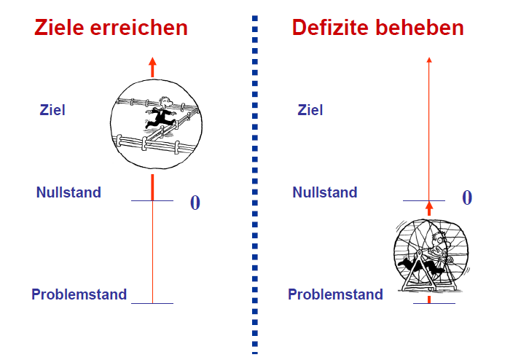
Im Fokus
Ziele erreichen - „vom Ende her denken“:
Bei Null anfangen und „etwas aus sich machen“
Forschung zu arbeitsmarktintegrativen Prozessen und zur interaktiven Wertschöpfung im Setting des „Empowerments“ sowie zum Interaktionsformat einer „relationalen Vermittlung“
Heterogenität / Uneinheitlichkeit bzw. Vielfalt als Chance betrachten
Stärken- / Talentansatz - „Jeder kann etwas“
Vom konkreten Ziel (Markt / Arbeitgeber / Arbeitsplatz) her denken: „Jeder wird gebraucht“
Integrationsstrategie und Unterstützung der beruflichen Kompetenzentwicklung konsequent und klar auf Zielerreichung ausrichten
Gemeinsam finden, was noch als Differenz auf der Wegstrecke zum konkreten Ziel fehlt - (Lösungen zur Hindernisüberquerung / Anschlussfähigkeit i. S. v. Marktkompatibilität)
Ziel- und Selbsttransparenz
Empowerment als Strategiekonzept der Selbstentwicklung, d. h. Selbstbemächtigung,
-steuerung, -überwindung und -wirksamkeit
Selbsterkenntnis und Selbstverwirklichung statt Selbstoptimierung
Programme setzen wechselseitig an der Marktkompatibilität und der Konnektivität (Anschluss- bzw. Verbindungsmöglichkeiten) von Arbeitnehmer und Arbeitgeber an
„Die Lösung der Langzeitarbeitslosigkeit liegt am Markt“ (vgl. hierzu auch die Folie „Marktkompatibilität“)
Im Fokus
Defizite beheben -„im Hamsterrad der Defizite“ :
Forschung zu zunehmenden ungünstigen Charakteristika (Hemmnissen) von Langzeitarbeitslosen mit entsprechender Integrationsprognostik
Kundensegmentierung der Gruppe der Langzeitarbeitslosen, um der Heterogenität Herr zu werden
Ausdifferenzierung der Profilanalyse / Diagnostik und des Instrumentenkastens für jeweilige Lebenssituationen
kundenspezifische Handlungsprogramme für komplexe Problemlagen
Programme setzen meist am Individuum an
Einflussnahme durch dialogische Beratung, sozialpädagogische Intervention und Lebenshilfen, Assistenz …
Problemsicht und Programme der Selbstoptimierung dominieren und überlagern die Zielstellung der Arbeitsmarktintegration

Slide 14
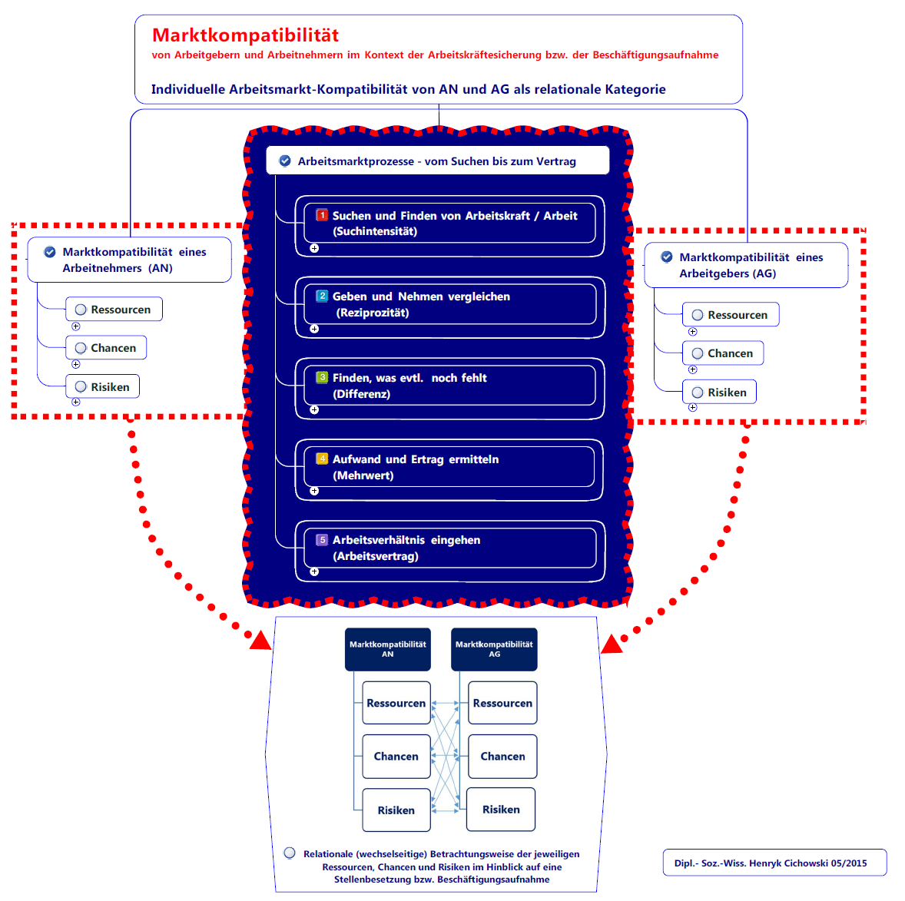
- Relationales Vermitteln - „Die Lösung der Langzeitarbeitslosigkeit liegt am Markt“
Stellenorientierte Vermittlung ist gut.
Bewerberorientierte Vermittlung ist gut.
Kombinierte Stellen- und Bewerberorientierte Vermittlung ist gut.
Besser ist ein interaktives Format einer stellen- und bewerberorientierten Vermittlung, in Form einer wertschöpfenden „Relationalen Vermittlung“ von marktkompatiblen (in den Kategorien Ressourcen, Chancen und Risiken) möglichen Partnern
Wichtig ist bei dem interaktiven Format, dass die Marktpartner im Vordergrund der Aktivität stehen.
Der Vermittler ist eher „Kommunikationsunterstützer / Moderator der Kommunikation“ und weniger Übersetzer bei den Arbeitsmarktprozessen – vom Suchen bis zum Vertrag
Die Prozessstufen dieses wertschöpfenden Interaktionsformates der relationalen Vermittlung sind die Vorabkombination, Kombination, Endkombination und ggf. Nachsorge
Vermittlung versteht sich als stetige "freundliche" Umlagerung von Arbeitgebern
Das Format kann beim Arbeitgeber, im Jobcenter, in einer externen Einrichtung etc. realisiert werden
Reflexion findet zwischen den Köpfen (AG/AN) statt. Entscheiden als Prozess.
Arbeitsangebot und Erwartung AN
- Abgleich -
(Vorabkombination)
Stellenangebot und Erwartung AG
- Interaktive Konfiguration -
Kombination der Ressourcen, Chancen und Risiken
(Lösungsraum)
- Arbeitsvertrag -
(Endkombination)

Slide 15
Sozialer Arbeitsmarkt / Soziale Teilhabe am Arbeitsmarkt
Soziale Teilhabe an einem "staatlich geförderten Arbeitsmarkt“ / geförderte Beschäftigung ist gut.
Besser ist eine angemessene Beschäftigung im ersten Arbeitsmarkt.
Förderlich ist eine angemessene - "möglichst" nur vorübergehende - Befristung in einer geförderten Beschäftigung. Das schafft quantitativ mehr Besetzungsmöglichkeiten und erhält den Spannungsbogen zum ersten Arbeitsmarkt.
Geförderte Beschäftigung sollte
a) tatsächlich zusätzlich - wettbewerbsneutral und im öffentlichen Interesse liegen, (Fokussierung auf bereits existierende Vereine, Organisationen oder
Institutionen mit gemeinnützigem Charakter und entsprechender Satzung/Zweck bzw. auf Vereine, Organisationen oder Institutionen, die auch ohne
geförderte Beschäftigung tätig wären);
b) individuell kompetenzorientiert (Stellenaufbau und Stellenanforderung) strukturiert sein und
c) vor allem die individuelle berufliche Kompetenzentwicklung und persönliche Weiterentwicklung im Fokus haben.
Das System der sozialen Teilhabe sollte, organisatorisch und personell getrennt von der geförderten Beschäftigung, durch ein ganzheitliches ambulantes Unterstützungssystem vor allem beratend, vermittelnd, aktivierend und qualifizierend begleitet werden. Das trennt die Sichtweisen, verschafft eine positive Irritation und schärft den Blick sowie die Ausrichtung auf den ersten Arbeitsmarkt.

Slide 16
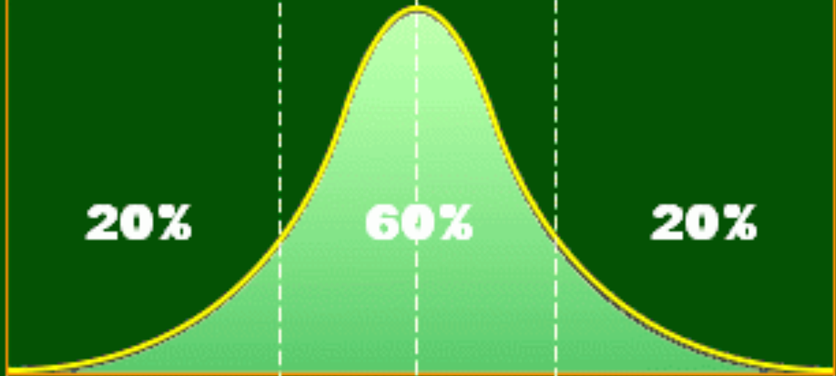
Die Vollbeschäftigung in 5 Jahren durch Konzentration auf Prozesse der Arbeitsmarktintegration ist möglich „Die Lösung der Langzeitarbeitslosigkeit liegt am Markt“
Voraussetzungen hierfür sind aus meiner Sicht:
eine angepasste operative Methodik der Arbeitsmarktintegration ausgerichtet nach dem wissenschaftlichen Konzept des Empowerments und des Subsidiaritätsprinzips
„Ziele erreichen, statt Defizite beheben“;
neue interaktive Formate einer „Relationalen Vermittlung von marktkompatiblen Arbeitnehmern und Arbeitgebern“;
keine präformierende Zielgruppenclusterung und nach Hemmnissen und Defiziten abgeleiteten standardisierten Handlungsprogramme,
stattdessen eine immer wieder neu betrachtende und vorbehaltlose arbeitsmarktintegrative Herangehensweise, die die Lebenssituationen von Menschen als sachlich, zeitlich und sozial verfasste Wirklichkeiten, die sich auch leicht ändern können, begreift - (deswegen wäre es unklug, mit Instrumenten und Handlungsprogrammen, die auf Diagnosen und damit verbunden Erkenntnissen einer Lebenswirklichkeit von gestern beruhen, auf die heutige Lebenswirklichkeit zu reagieren, um die berufliche Lebenssituation von morgen zu gestalten).
Die Welt ist bunt und die Lebenslagen sind situativ offen;
dass Langzeitarbeitslosigkeit als Indikator für eine unbefriedigende Lebenssituation und zur Zielgruppenbestimmung ausreicht und
ein dynamischer, offener und funktionierender kompetenzorientierter und -entwickelnder sozialer Arbeitsmarkt eingerichtet wird.
Gesamtanzahl der Arbeitslosen nimmt kontinuierlich ab – Halbierung in 5 Jahren
Arbeitslose Menschen können im Moment den Arbeitsmarktanschluss in höherem Maße herstellen
Arbeitslose Menschen können im Moment den Arbeitsmarktanschluss in nur geringerem Maße herstellen
Marktkompatibilität von Arbeitslosen als relationale Kategorie - Jeweilige Verteilung der Grundgesamtheit (bleibt konstant)
Arbeitslose Menschen gesamt

